Slide 1
MEDIA MENGAJAR
Pendidikan Jasmani, Olahraga, dan Kesehatan
UNTUK SD/MI KELAS 5

Slide 2
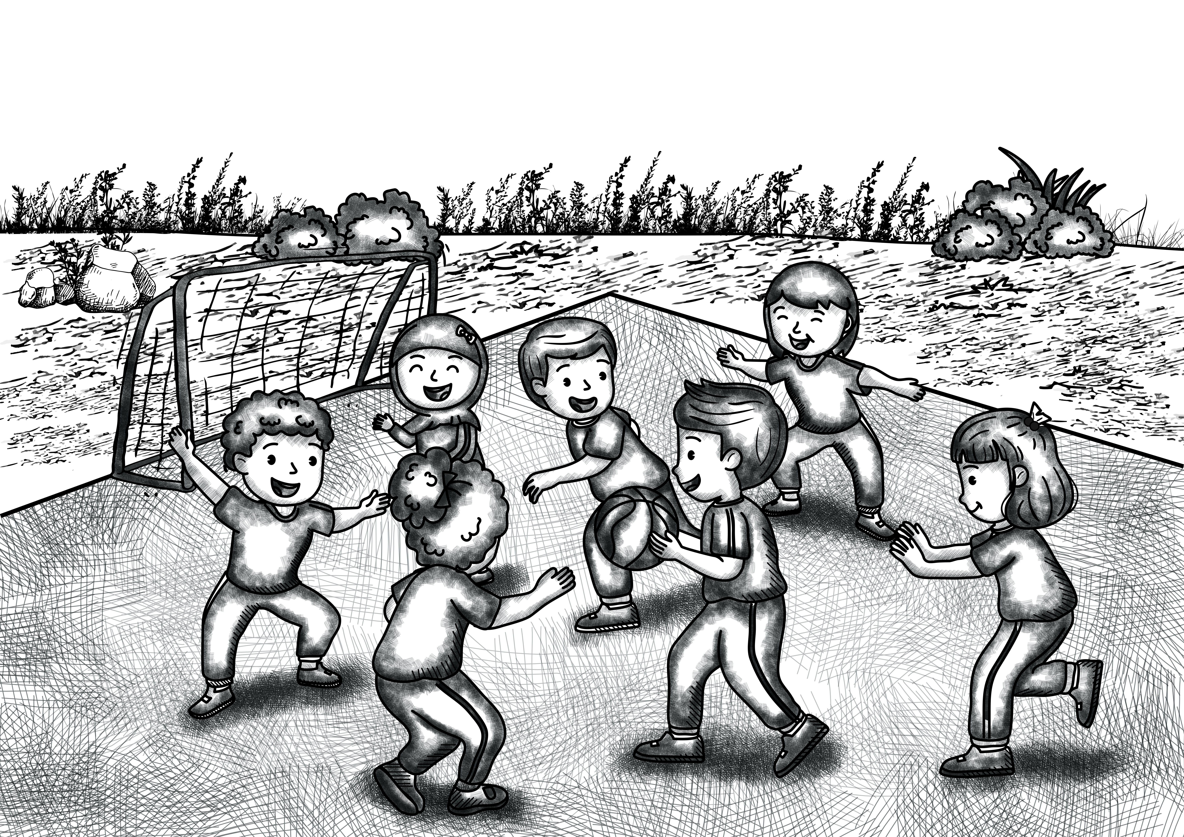
Bab
PERMAINAN INVASI
1
Tujuan Pembelajaran
Setelah mempelajari materi pada bab ini, peserta didik
diharapkan dapat:
1.1 Menjelaskan gerak dasar menendang atau mengoper, menghentikan, dan menggiring bola dalam permainan sepak bola;
1.2 Mempraktikkan gerak dasar menendang atau mengoper, menghentikan, dan menggiring bola dalam permainan sepak bola;
1.3 Menjelaskan gerak dasar melempar, menangkap, dan menggiring bola dalam permainan bola tangan;
1.5 Mempraktikkan gerak dasar melempar, menangkap, dan menggiring bola dalam permainan bola tangan.
Notes:
Jika terdapat gambar cantumkan sumber gambar dgn ukuran font 10pt

Slide 3
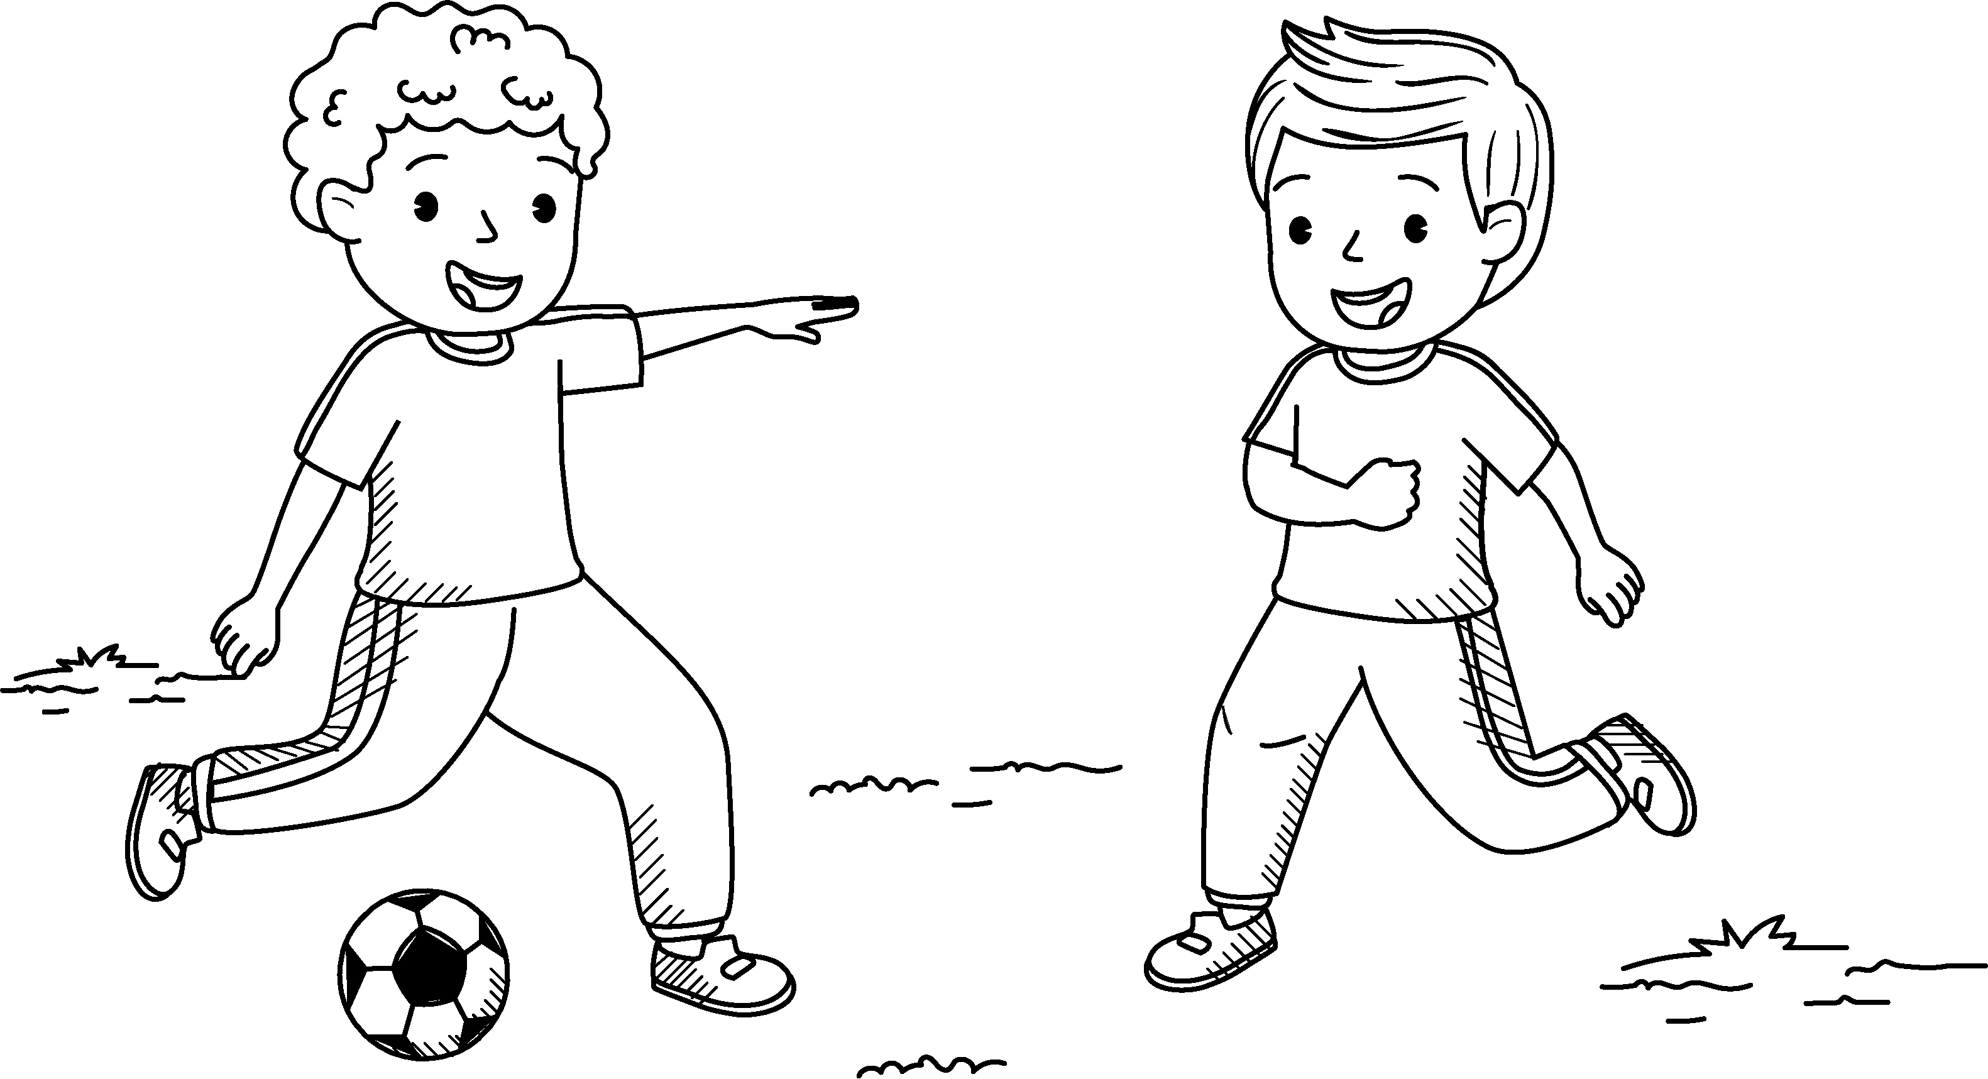
A. Permainan Sepak Bola
Sepak bola merupakan salah satu permainan yang dimainkan oleh dua regu.
Menendang, menghentikan, dan menggiring bola merupakan gerak dasar yang perlu dikuasai pemain sepak bola

Slide 4
1. Variasi Gerak Menendang Bola
Latihan menendang bola dapat dimodifikasi dengan menendang menggunakan bola plastik ke berbagai sasaran.

Slide 5
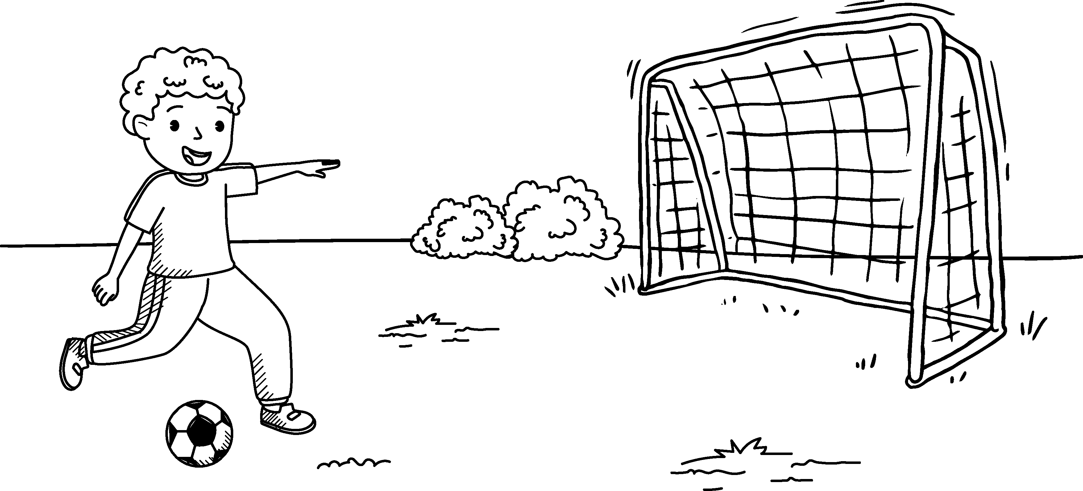
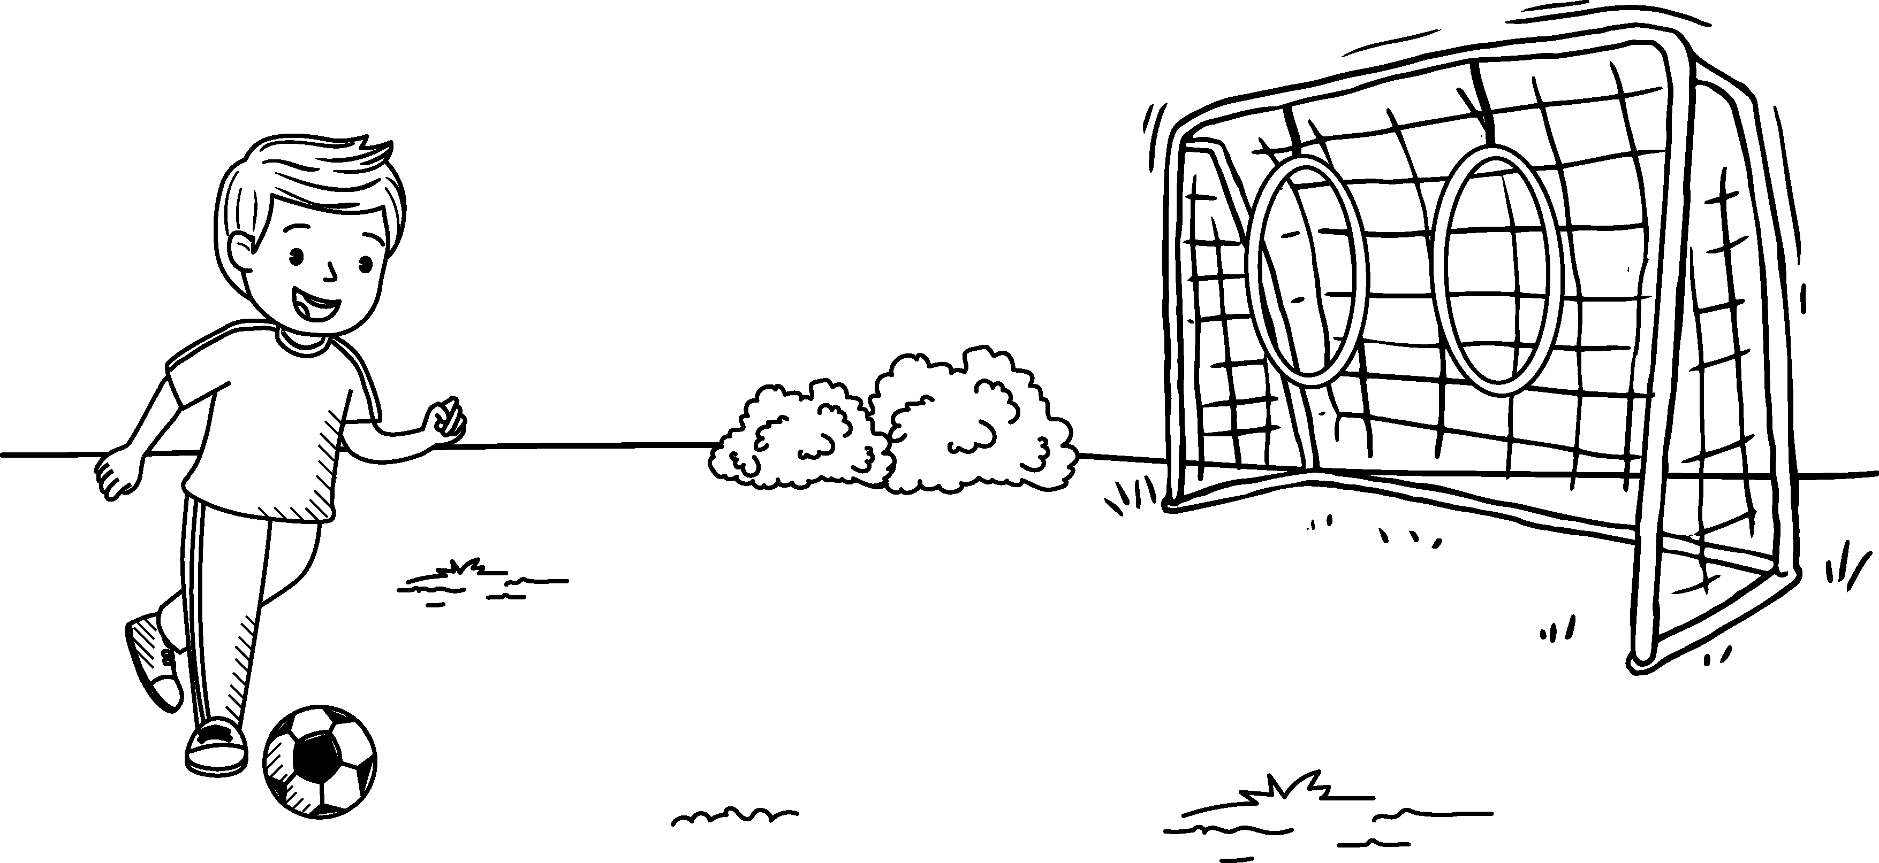
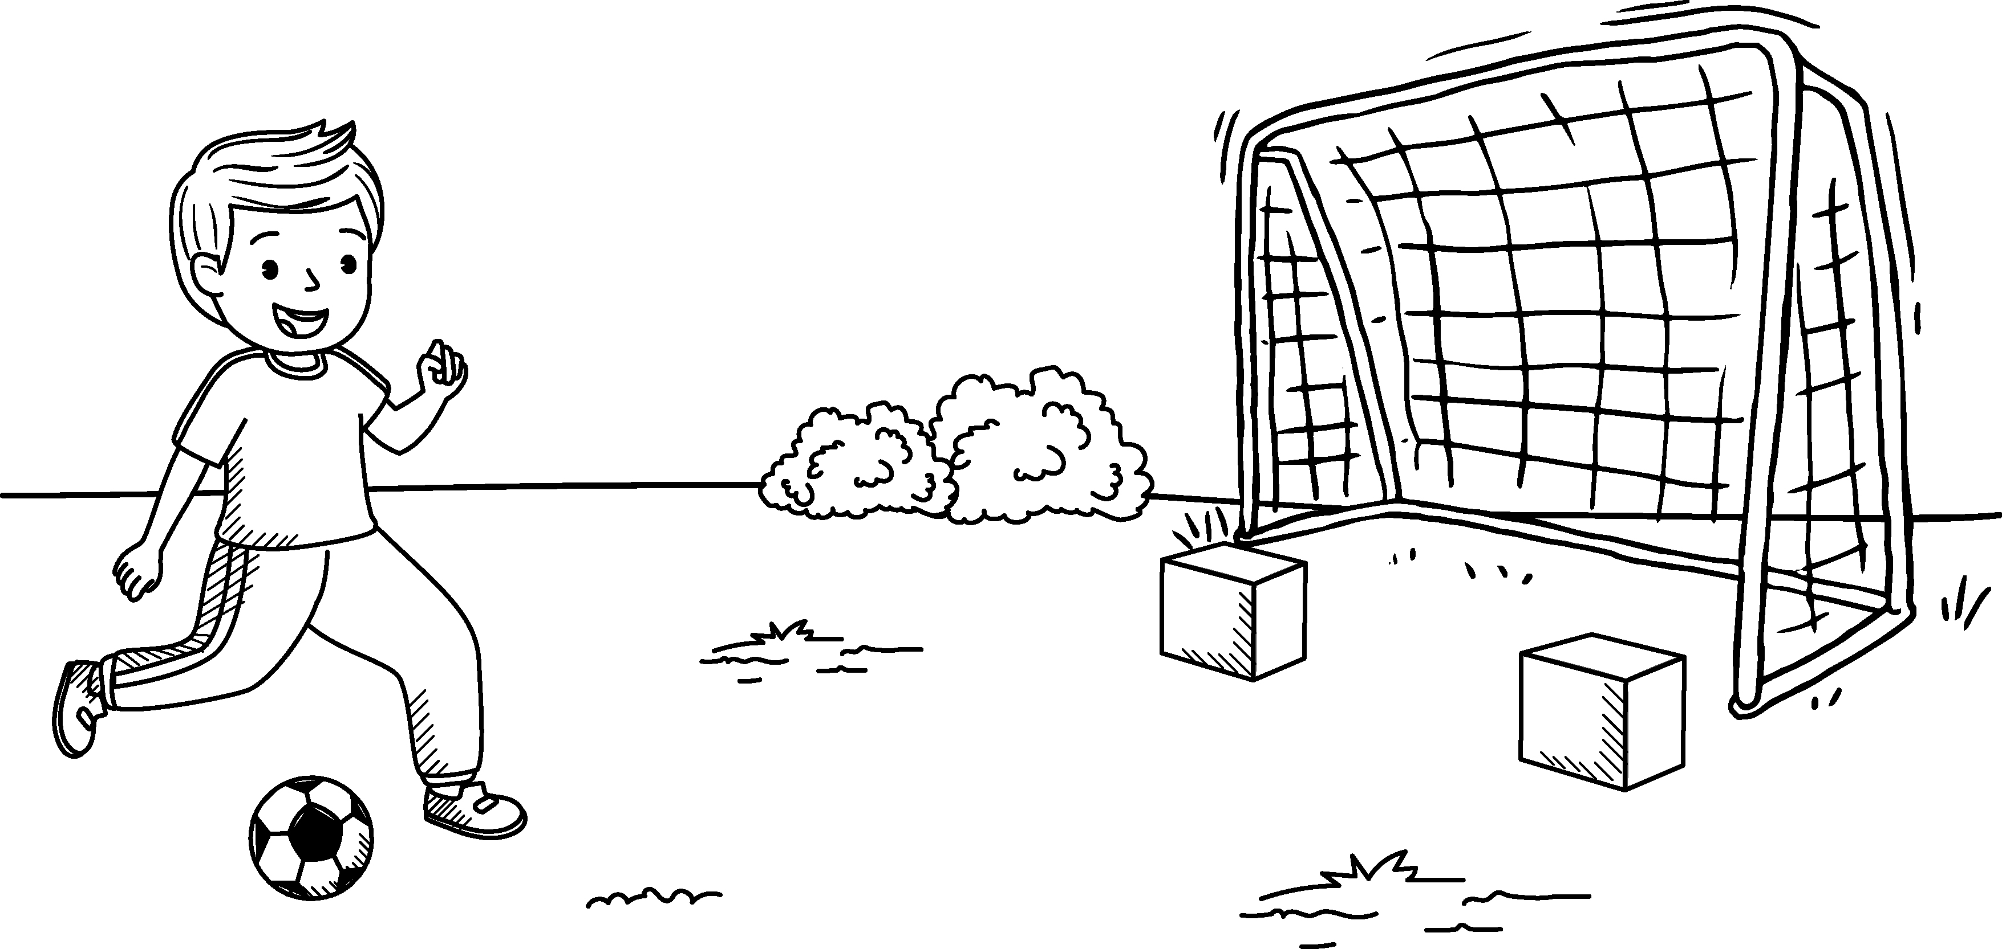
Berikut modifikasi gerakan menendang bola
Menendang bola ke sasaran besar.
Menendang bola ke sasaran yang digantung.
Menendang bola ke sasaran kecil.

Slide 6
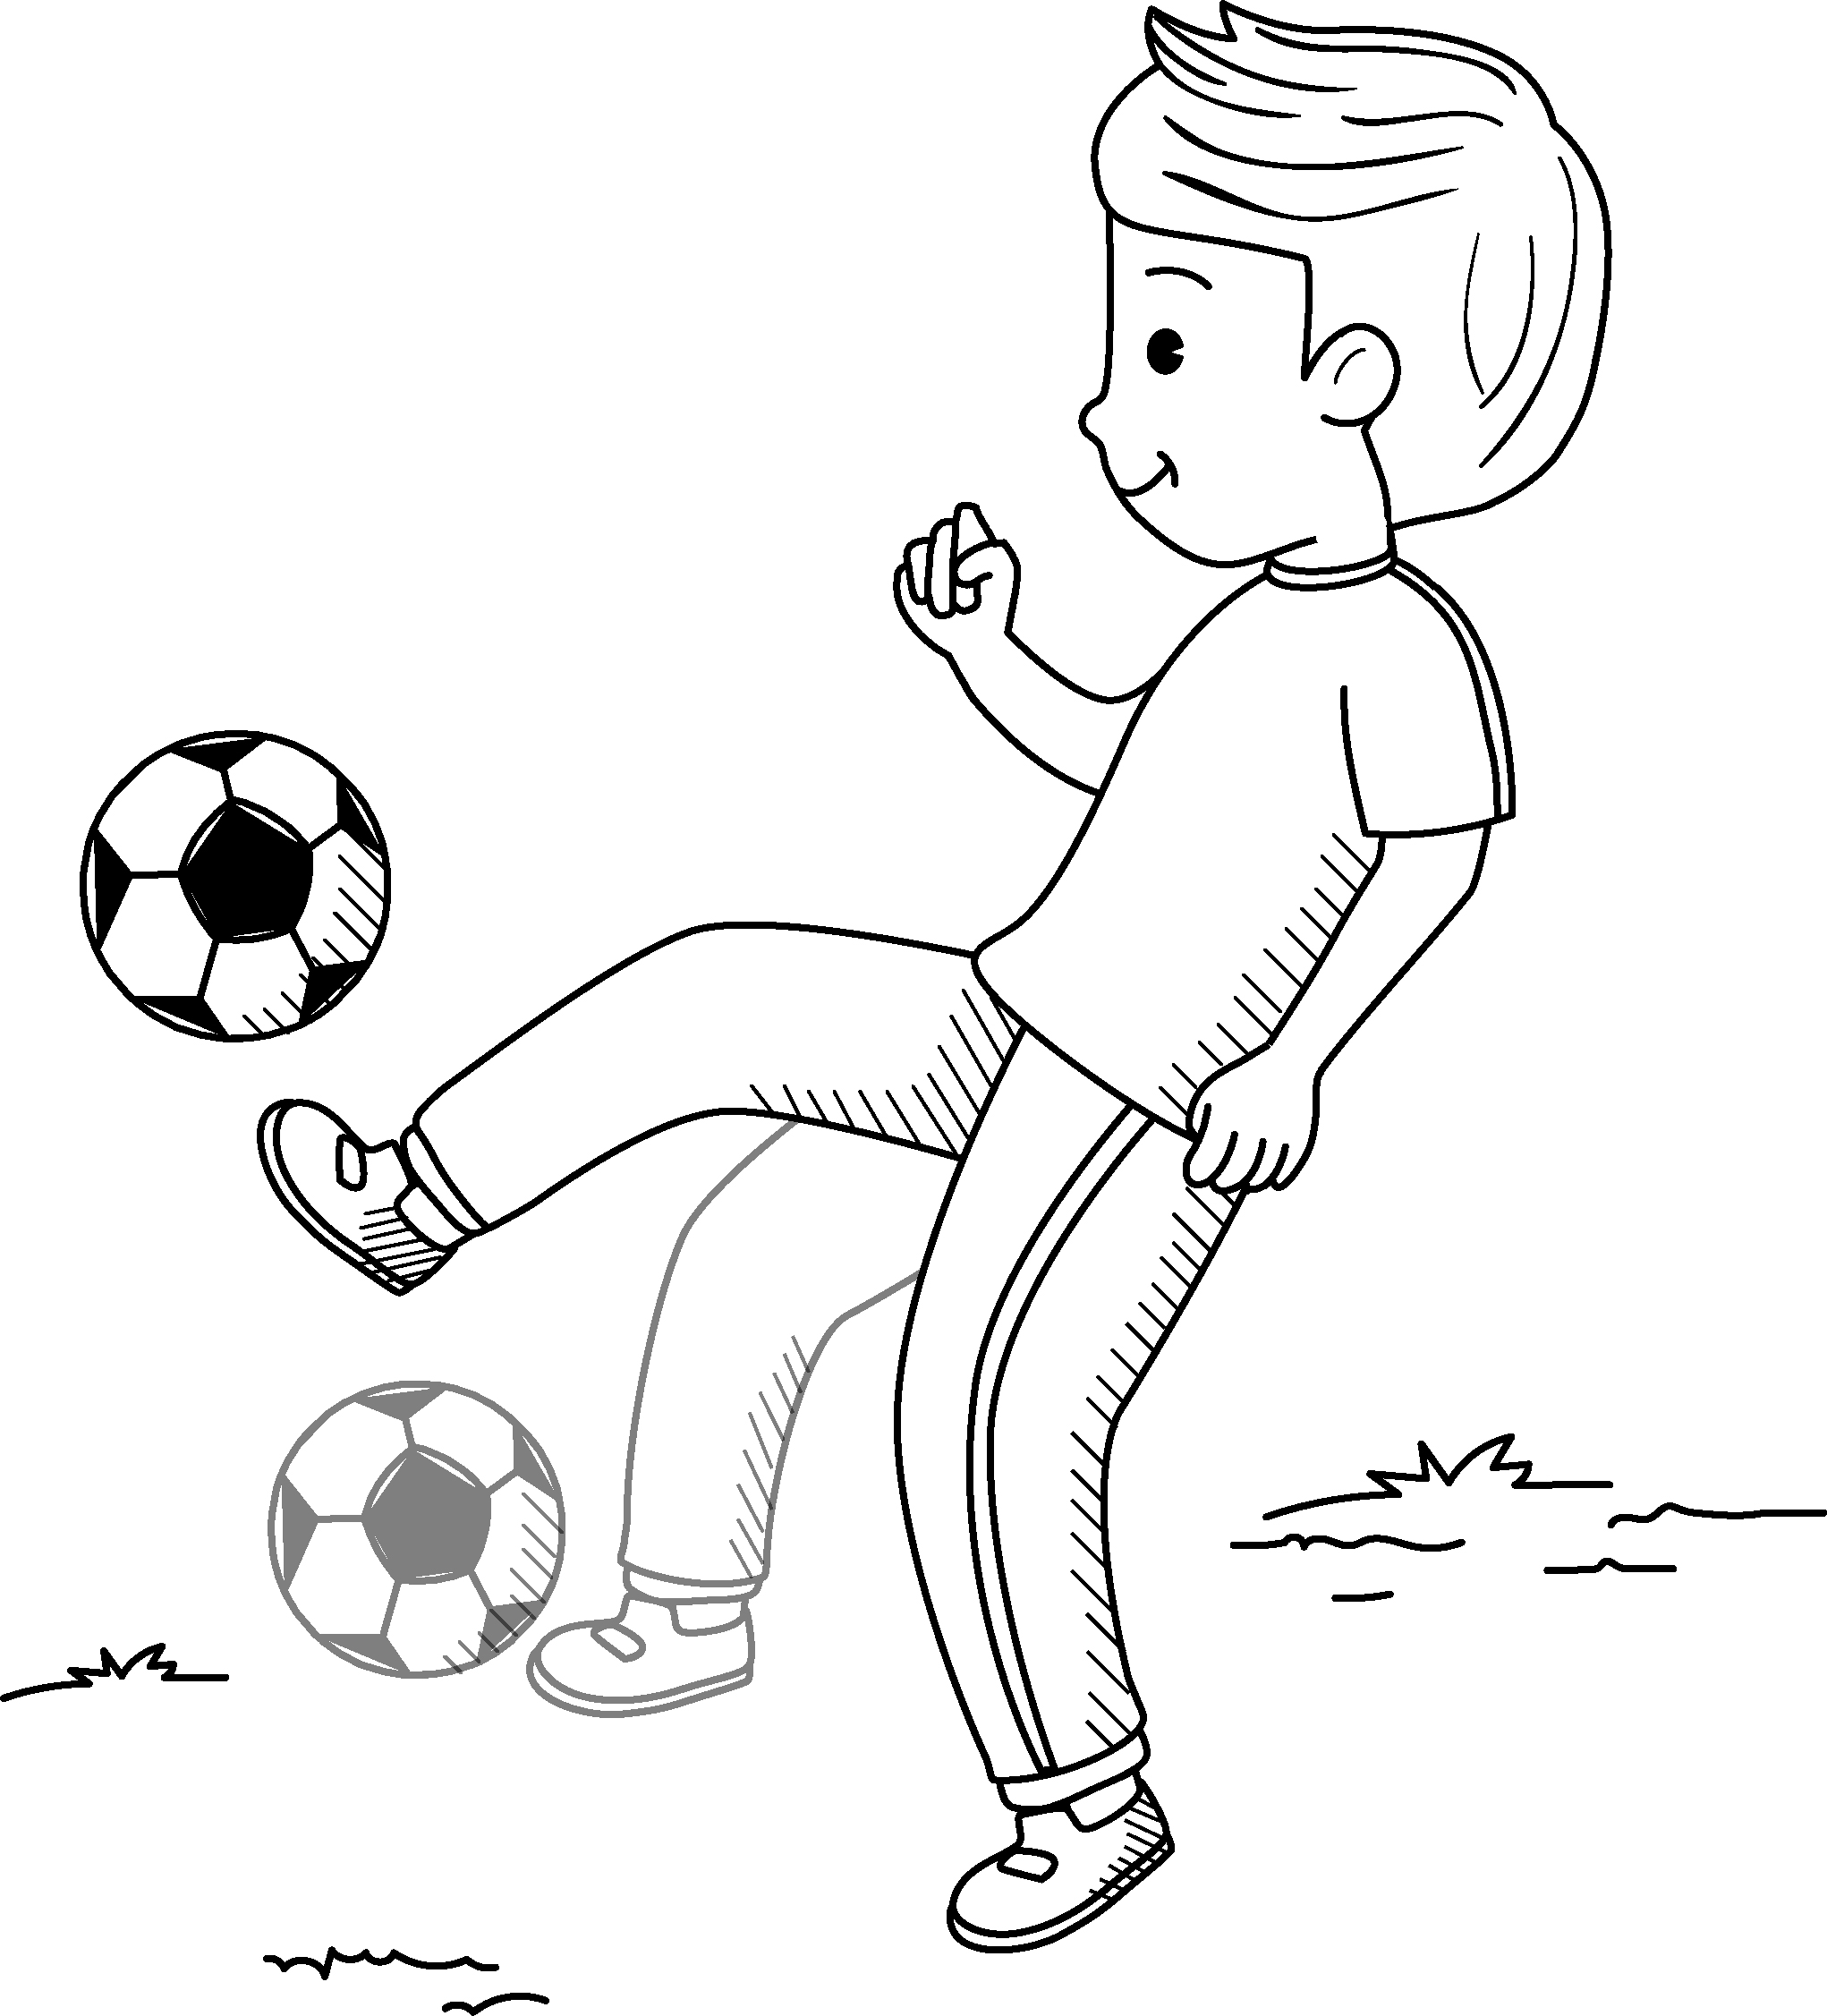
2. Variasi Gerak Menghentikan Bola
Gerakan menghentikan bola disebut juga dengan istilah controlling.
Gerakan menghentikan bola dapat dilakukan dengan menggunakan kaki, dada, paha, perut, dan kepala.

Slide 7
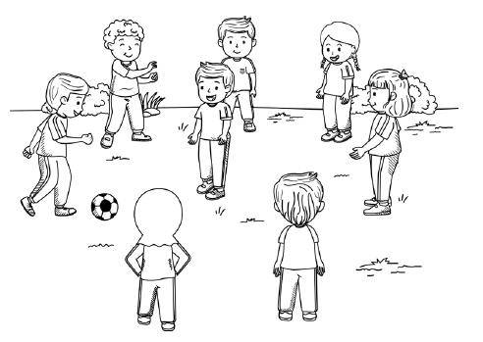
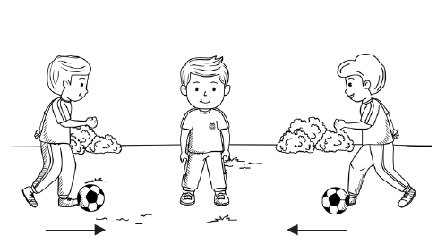
Berikut contoh modifikasi gerakan menghentikan bola
Menghentikan bola dari berbagai arah.
Menghentikan bola dari dua arah.

Slide 8
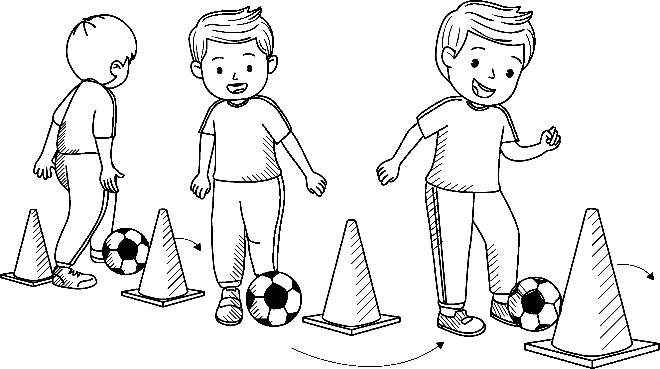
3. Variasi Gerak Menggiring Bola
Menggiring bola disebut juga dengan istilah dribbling.
Menggiring bola adalah gerakan membawa bola dengan cara menendang bola secara terus-menerus sebelum melakukan gerakan menendang atau mengoper bola ke arah yang dituju.

Slide 9
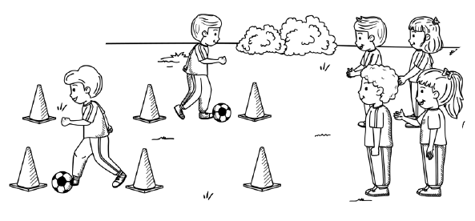
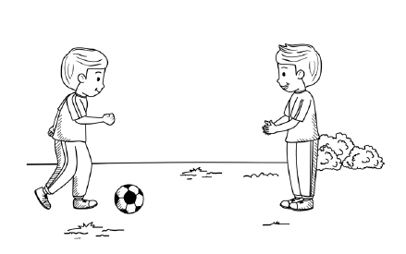
Berikut contoh modifikasi gerak menggiring bola
Menggiring bola dengan menghindari sasaran benda diam.
Menggiring bola menghindari sasaran benda gerak.

Slide 10
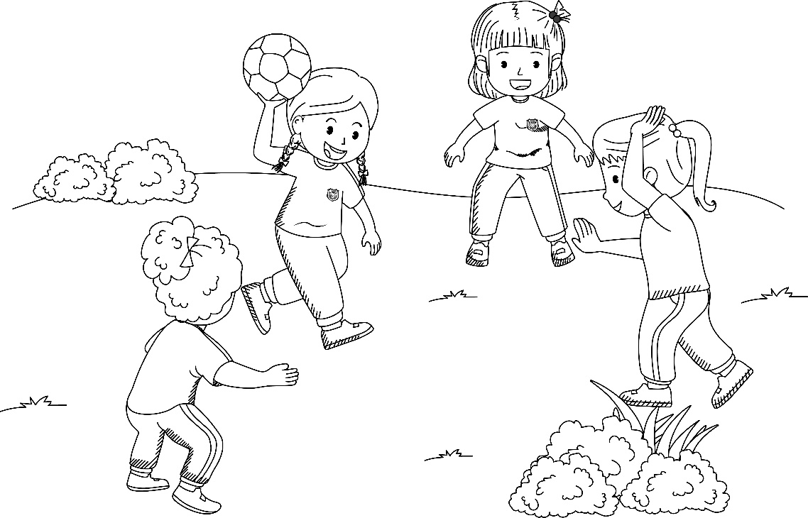
B. Permainan Bola Tangan
Cara bermain bola tangan hampir mirip dengan sepak bola. Perbedaannya, pada sepak bola, bola dimainkan menggunakan kaki, sedangkan pada bola tangan, bola dimainkan menggunakan tangan.

Slide 11
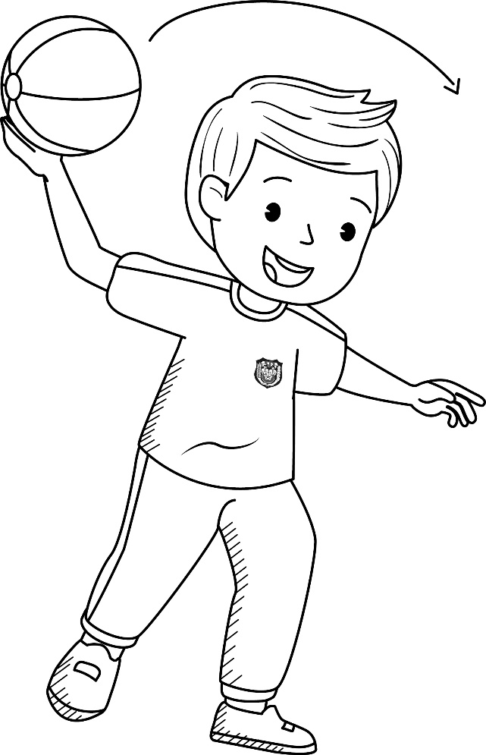
1. Variasi Gerak Melempar Bola
Keterampilan memvariasikan gerakan dalam memainkan bola juga menjadi kunci keberhasilan permainan bola tangan.
Latihan pembelajaran bola tangan dapat dilakukan dengan memodifikasi alat ataupun model permainannya.

Slide 12
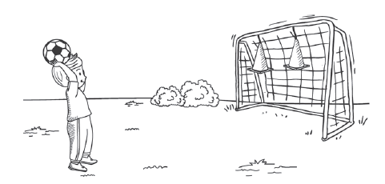
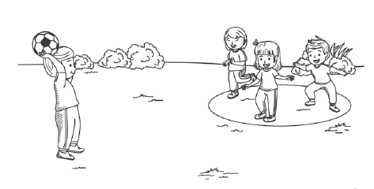
Berikut variasi melempar bola
Melempar bola ke sasaran diam.
Melempar bola ke sasaran bergerak.

Slide 13
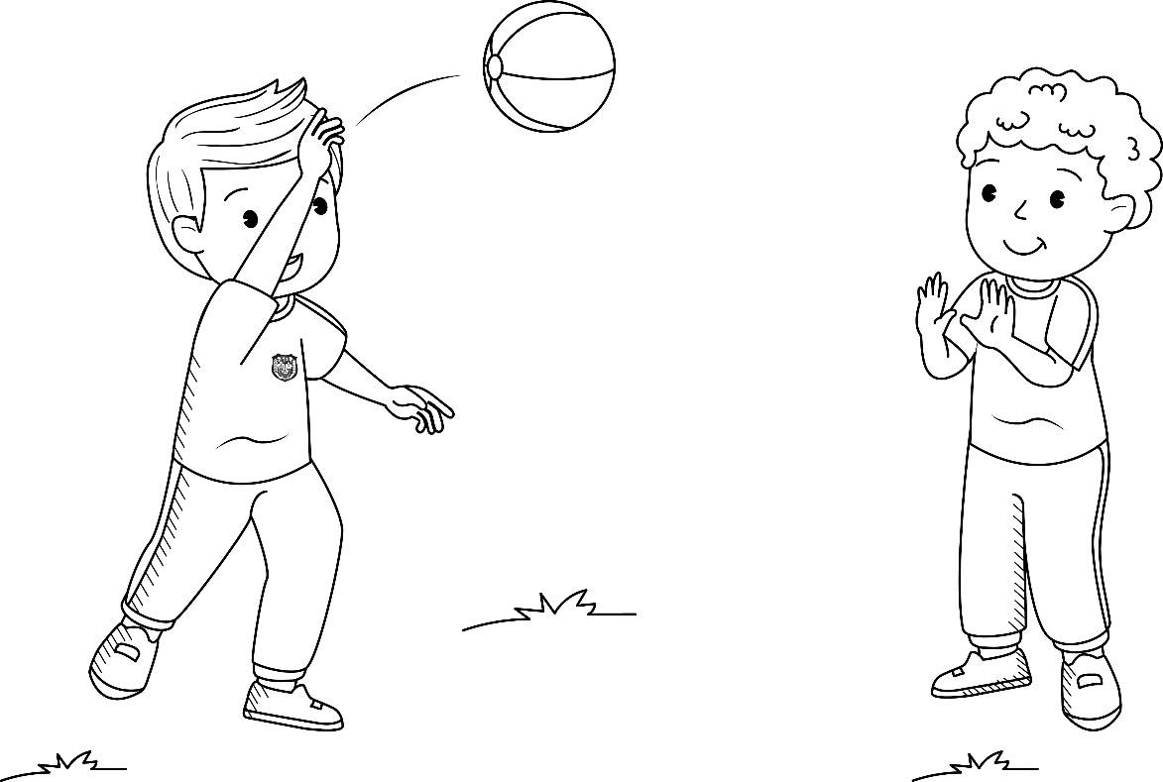
2. Variasi Gerak Menangkap Bola
Menangkap bola dilakukan dengan dua tangan. Jari-jari tangan terbuka lebar dan kedua ibu jari membentuk satu garis di belakang bola. Usahakan semua jari menutup bola seluas mungkin.

Slide 14
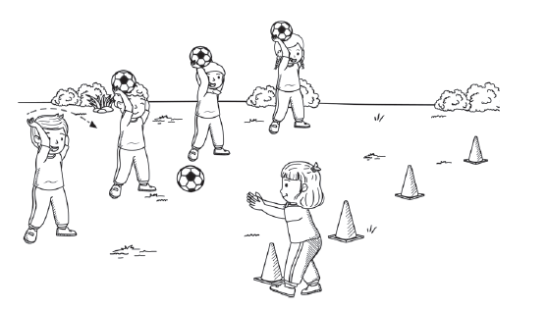
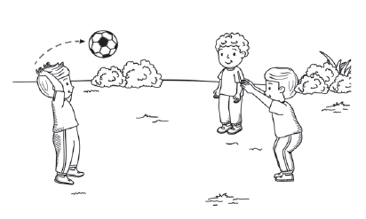
Berikut variasi gerak menangkap bola
Menangkap bola dari dua arah.
Menangkap bola sambil berlari.

Slide 15
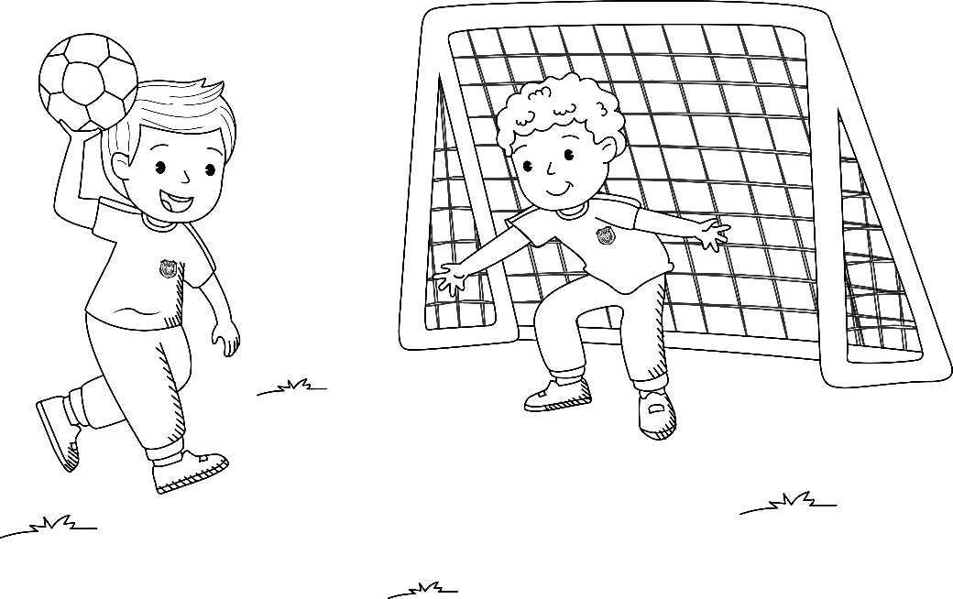
3. Variasi Gerak Menggiring Bola
Dalam permainan bola tangan, teknik menggiring bola dilakukan dengan memantulkan bola ke lantai menggunakan satu atau dua tangan.
Gerakan menggiring bola bertujuan melindungi bola agar tidak diambil oleh lawan.

Slide 16
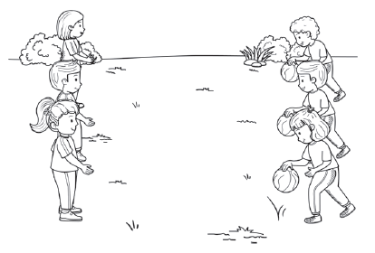
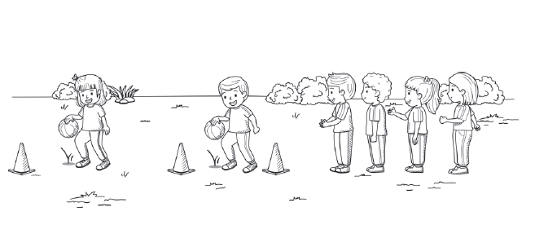
Berikut variasi gerak menggiring bola
Menggiring bola berpasangan.
Menggiring bola zig-zag.

